Slide 1
Avauspuheenvuoro
Ylijohtaja Eeva-Riitta Pirhonen

Slide 2
Väestökehityksen haasteita perusopetuksen järjestämisessä käsittelevä työryhmä
”Miten varmistamme lasten oikeuden yhdenvertaiseen koulutukseen koko maassa, kun väestökehitys eriytyy alueiden ja kuntien välillä?”
Työryhmän toimikausi on 1.3.2024–31.12.2025. (31.1.2026)
Laadimme strateginen näkemys perusopetuksen järjestämiseen liittyvän kehittämisen suunnasta lapsen oikeuksien toteutumisen vahvistamiseksi.

Slide 3
Työryhmän toimeksianto :
  Valmistella esitys koulutusjärjestelmän, lainsäädännön sekä rahoituksen kehittämiseksi vastaamaan väestökehityksen aiheuttamiin haasteisiin.
  Laatia hallitusohjelman mukaisesti arvio etäopetuksen hyödyntämisen mahdollisuuksista perusopetuksessa tarkkarajaisesti säädettynä esimerkiksi valinnaisten kielten opetuksessa sekä muista innovatiivisista tavoista järjestää perusopetusta ottaen huomioon lapsen oikeudet ja edun ensisijaisuus.

Slide 4
Työryhmän toimeksianto on laatia esitys:
  opetuksen järjestäjien keskinäisen yhteistyön vahvistamisesta
  koulutuksen saavutettavuuden varmistamisesta
  perusopetuksen järjestämiseen liittyvistä kriteereistä
  perusopetuksen laatukriteereiden uudistamisesta
  tarvittavan tietopohjan kehittämisestä
  muista tarpeellisista uudistuksista

Slide 5
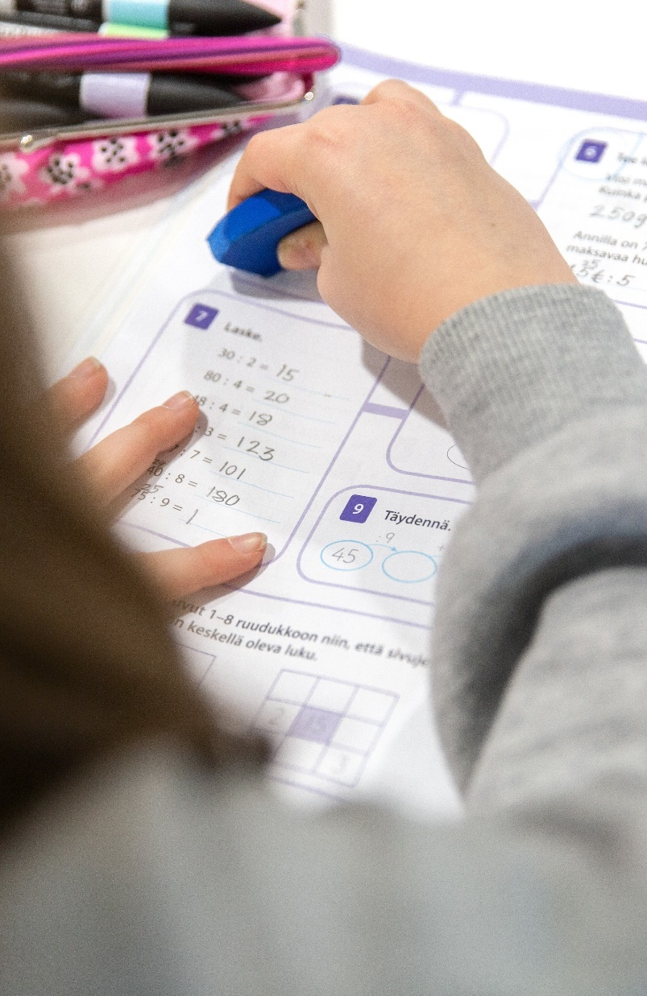
Työryhmän kokoonpano
Jäsen | Organisaatio
Eeva-Riitta Pirhonen (pj) | OKM
Minna Polvinen (vpj) | OKM
Tommi Karjalainen | OKM
Sini Keinonen | OKM
My Kirvesniemi | OKM
Johannes Peltola | OKM
Anssi Pirttijärvi | OKM
Kurt Torsell | OPH
Juho Helminen | OPH
Annika Westerholm | OPH
Taina Eckstein | VM
Suvi Savolainen | VM
Jäsen | Organisaatio
Niina Kiviaho | STM
Mari Räkköläinen | Karvi
Irmeli Myllymäki | Kuntaliitto
Hannu Freund | KT
Annakaisa Tikkinen | Sivista
Pauliina Viitamies | OAJ
Jens Mattfolk | FSL
Merja Narvo-Akkola | Espoon kaupunki
Ulrika Lundberg | Paraisten kaupunki
Mikko Ripatti | Savonlinnan kaupunki
Janne Varjo | Helsingin yliopisto
Siv Sandberg | Åbo Akademi
Asiantuntijasihteeristö
Jäsen | Organisaatio
Mika Puukko | OKM
Aili Johansson | OKM
Petra Packalen | OPH
Päivi Kamppi | Karvi

Slide 6
Työryhmän teemat
Opetuksen järjestäjien välisen yhteistyön vahvistaminen
Perusopetuksen rahoitus
Koulutuksen saavutettavuus, koulumatkat
Väestökehityksen vaikutukset opetushenkilöstöön
Etäyhteyksiä hyödyntävään opetukseen liittyvä tematiikka
Maahanmuuton vaikutukset perusopetuksen järjestämiseen
Perusopetuksen laatukriteerien päivitys ja tietopohjan vahvistaminen

Slide 7
Kohti yhteistä näkemystä
Sivistyksellisten oikeuksien ja lapsen edun turvaaminen
Perusopetuksen rahoituksen turvaaminen
Laadukas ja yhdenvertainen perusopetus Suomessa

